Slide 1
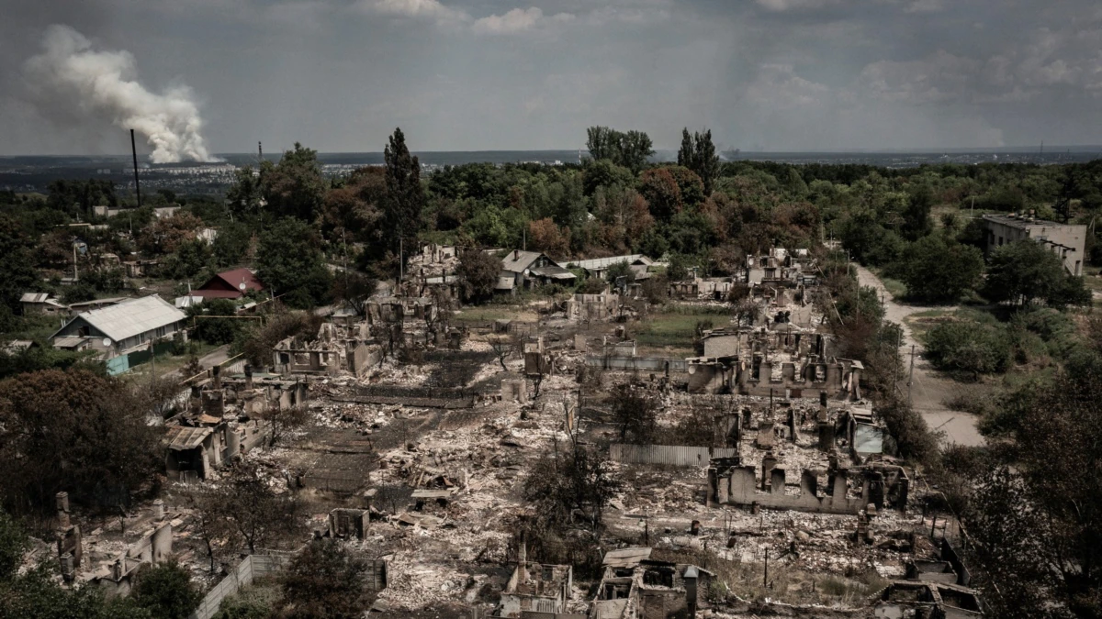
ВІДНОВЛЕННЯ ТА МОДЕРНІЗАЦІЯ
Сєвєродонецька міська
територіальна громада

Slide 2
Площа громади: 712,8 км2
Чисельність населення: 115,7 тис. осіб наявного населення
Кількість населених пунктів: 20, з яких:
міст - 1
смт - 4
селищ - 15
Житлові та
громадські забудови:
Площа с/г угідь: 23340,28 Га
Землі лісогосподарського
призначення: 27248,17 Га
Землі водного фонду: 235,91 Га

Slide 3
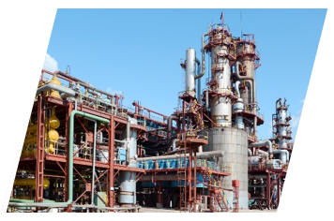
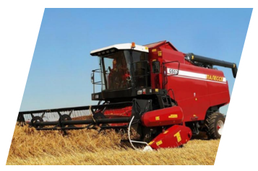
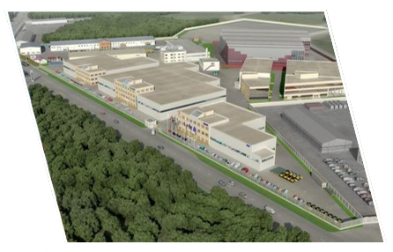
ІНВЕСТИЦІЙНІ ПЕРЕВАГИ ГРОМАДИ
163 промислових підприємства (3 великих, 23 середніх,
137 малих)
6638 суб’єктів малого та середнього підприємництва (64 середні, 1355 малі, 5219 ФОП)
науково-дослідна діяльність, інжиніринг (підготовка кваліфікованих спеціалістів, послуги з технологічного, теплоенергетичного, електричного устаткування)
наявність вільних земельних ділянок типу Greenfield та Brownfield, наявність ділянок для утворення індустріальних парків
кілька десятків успішно реалізованих проєктів, за рахунок
фінансування з бюджету громади, державного бюджету
та коштів міжнародних донорів

Slide 4
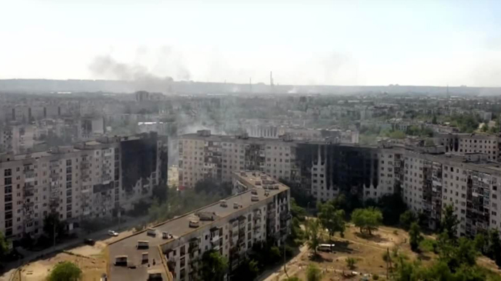
КАРТА РУЙНУВАНЬ
Руйнування найбільших населених пунктів
Сєвєродонецьк
95 %

Slide 5
ЗРУЙНОВАНО ПОВНІСТЮ / ЧАСТКОВО
Житлові приміщення
Адміністративні будівлі
Заклади освіти
Заклади спорту
Заклади культури
Об’єкти торгівлі
Транспортна інфраструктура
Об’єкти життє-забезпечення
99
3
2
0
2
54
2
0
801
16
43
11
5
642
1
4
розрахунок завданих збитків та оціночної вартості відбудови можливе лише після фактичного огляду пошкодженого об’єкту спеціалістами
581
млн грн
789,141
млн грн
розрахунок завданих збитків та оціночної вартості відбудови можливе лише після фактичного огляду пошкодженого об’єкту спеціалістами
ПОПЕРЕДНІ ЗБИТКИ

Slide 6
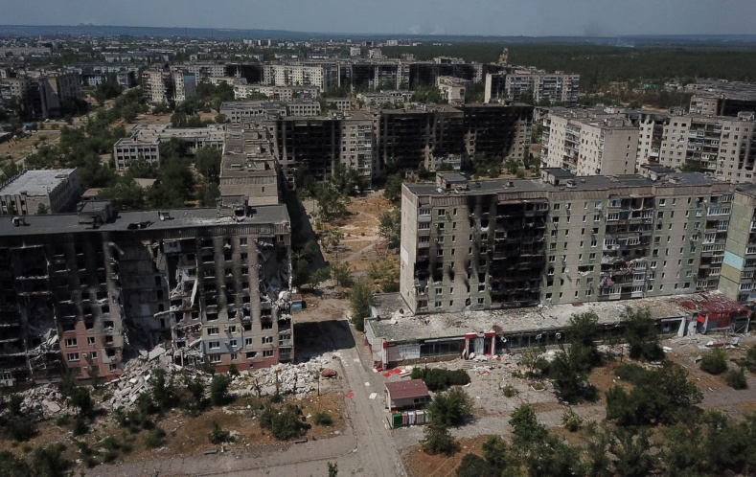
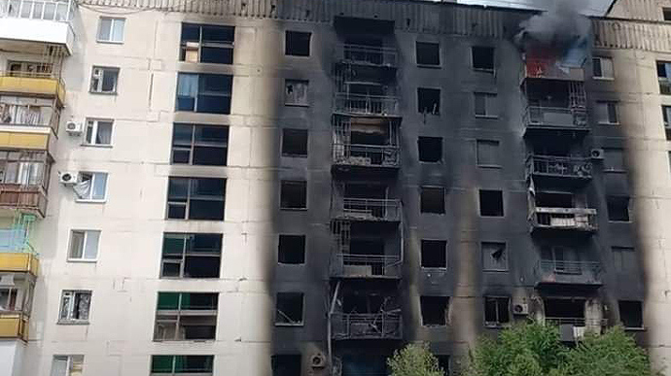
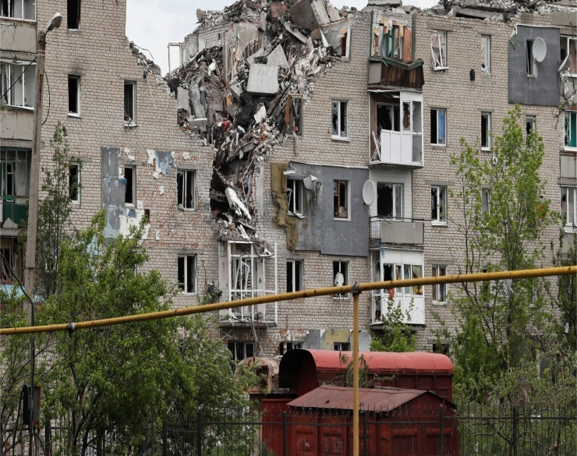
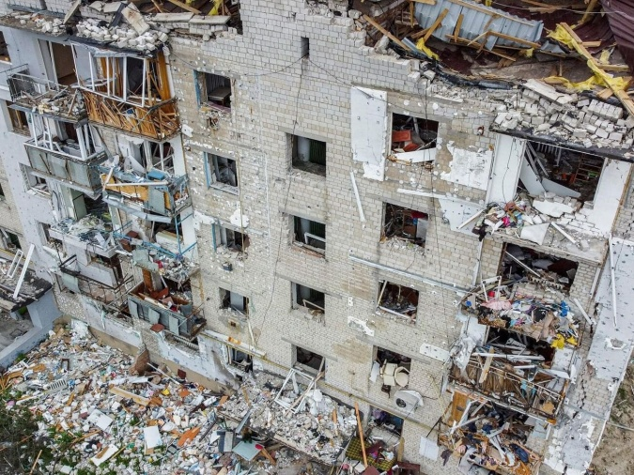
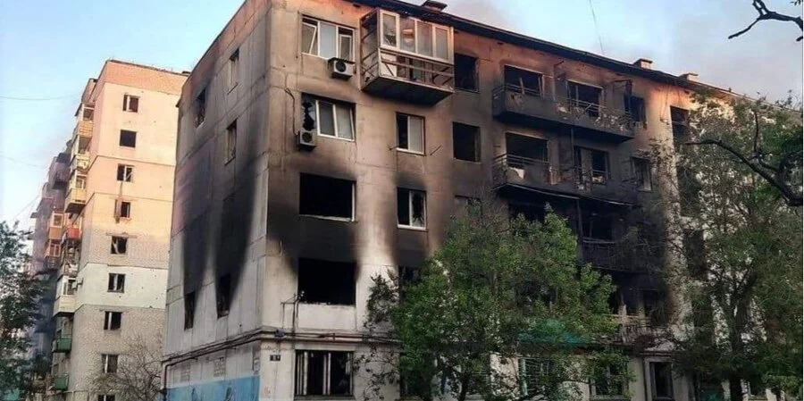
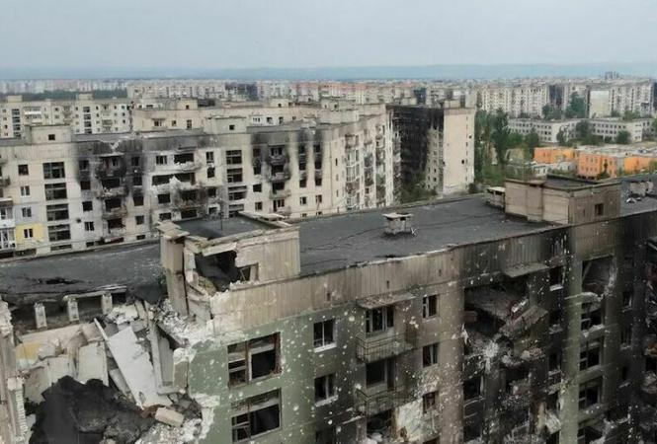
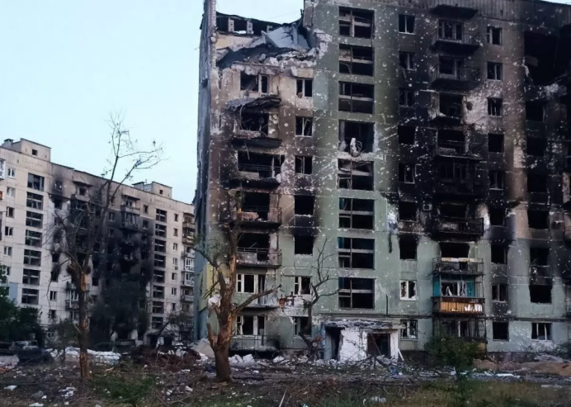
ЖИТЛОВІ
ПРИМІЩЕННЯ
зруйновано
99
повністю
частково
801
ПОПЕРЕДНІ ЗБИТКИ
Житлові приміщення, які обслуговувались КП «Світанок» потребують близько 3,2 млрд. грн;
Житлові приміщення, які входили до ОСББ, розрахунок завданих збитків та оціночної вартості відбудови можливе лише після фактичного огляду пошкодженого об’єкту спеціалістами
Пошкоджено багатоквартирних будинків
Пошкоджено приватних будинків
900
Кількість не відома

Slide 7
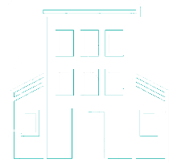
АДМІНІСТРАТИВНІ БУДІВЛІ
зруйновано
3
повністю
частково
21
ПОПЕРЕДНІ ЗБИТКИ
розрахунок завданих збитків та оціночної вартості відбудови можливе лише після фактичного огляду пошкодженого об’єкту спеціалістами
Установи із надання соціальних послуг
Будівлі органів
влади
2
ЦНАП
18
1

Slide 8
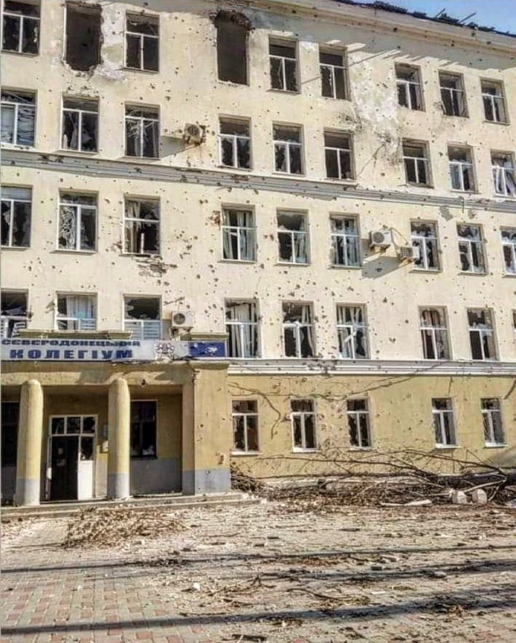
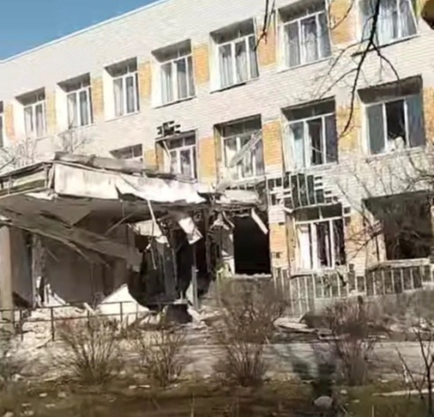
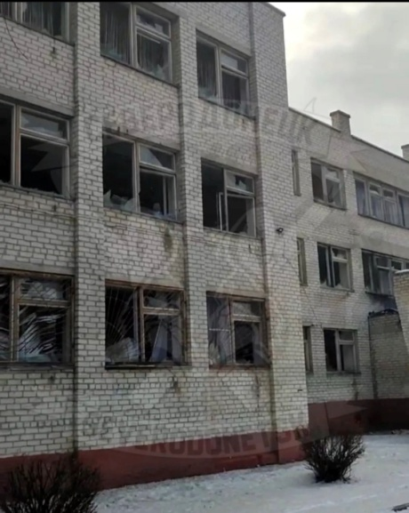
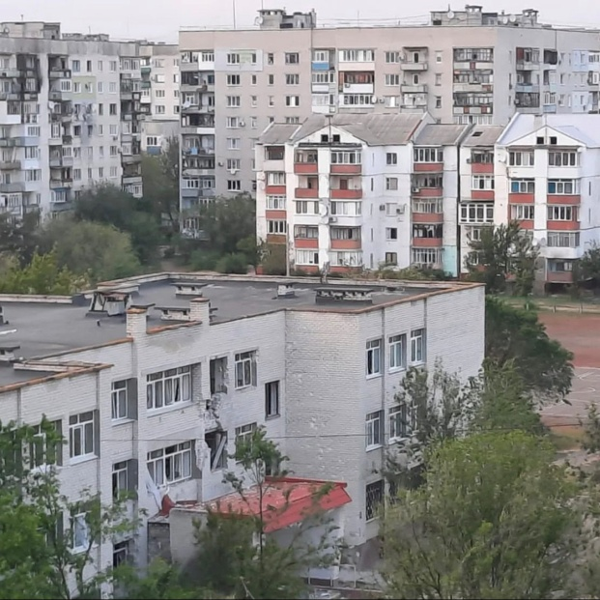
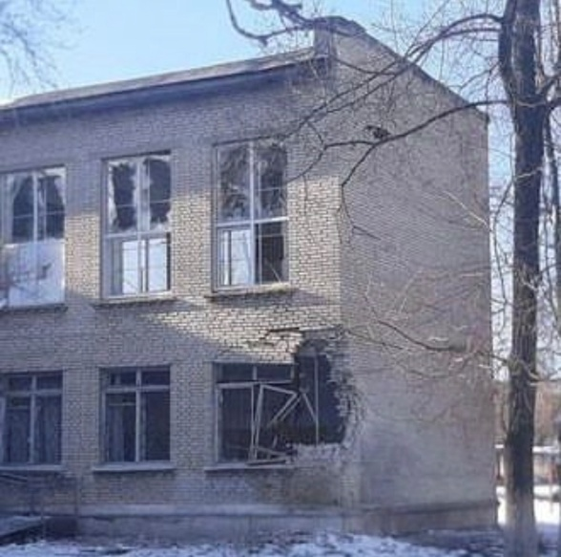
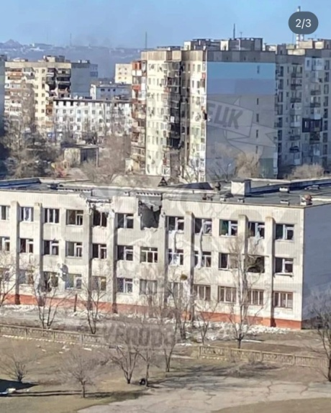
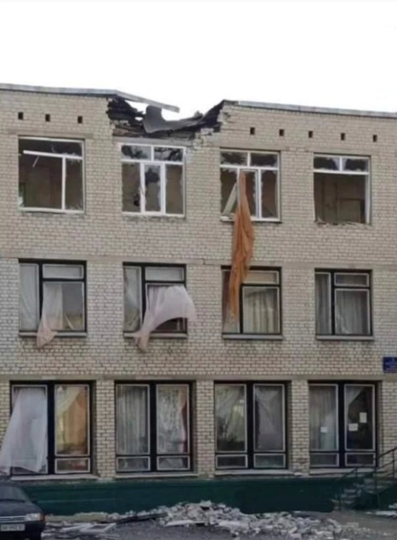
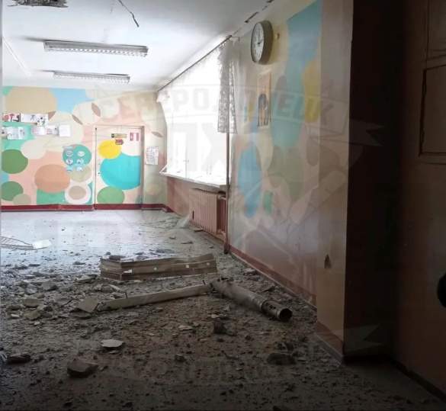
ЗАКЛАДИ
ОСВІТИ
зруйновано
2
повністю
частково
43
Фото зруйнованих об’єктів
ПОПЕРЕДНІ ЗБИТКИ
~ 581 млн грн
2 / 21
Закладів загальної середньої освіти
0 / 5
Закладів дошкільної освіти
0 / 1
Інші заклади освіти

Slide 9
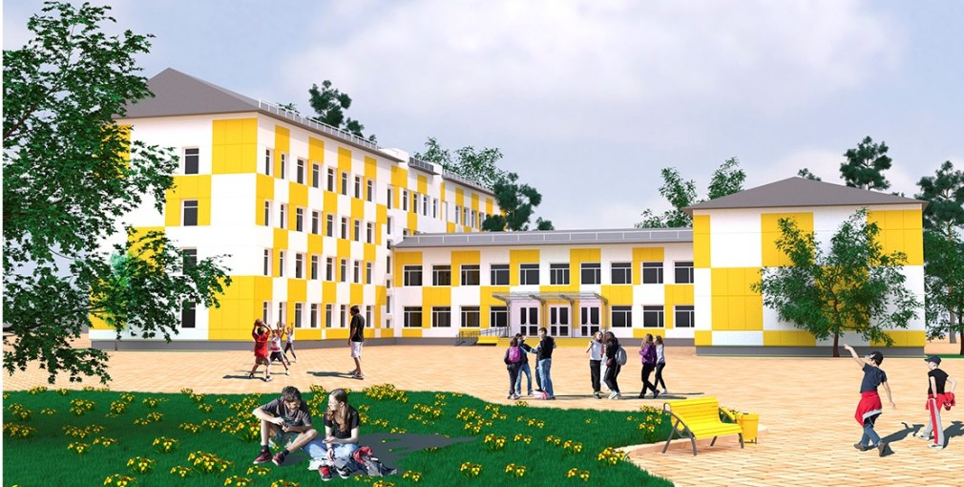
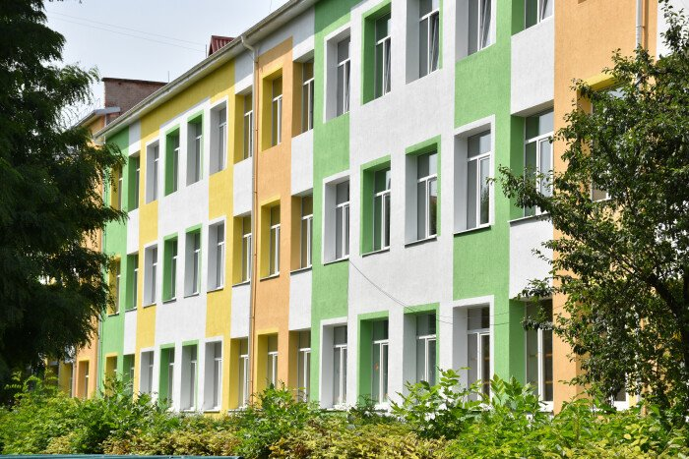
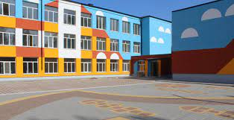
ЗАКЛАДИ
ОСВІТИ
ПОТРЕБА
першочергового відновлення
Основні види робіт:
Відновлення покрівлі; Відновлення зовнішніх та внутрішніх стін, плит перекриття; Відновлення фасаду; Встановлення вікон та дверей; Відновлення підлоги; Відновлення систем водопостачання та водовідведення; Відновлення систем електропостачання та освітлення; Відновлення систем опалення; Відновлення протипожежної сигналізації; Відновлення систем оповіщення; Відновлення систем відеонагляду; Відновлення паркану; Відновлення благоустрою території закладів освіти; Відновлення асфальтового покриття на території закладів освіти; Відновлення спортивних майданчиків; Оснащення навчальних класів, у тому числі кабінетів фізики, хімії, біології, географії, комп’ютерних класів; Оснащення спортивних зал; Оснащення їдалень; Оснащення харчових блоків, комірок тощо; Оснащення пральних кімнат для закладів дошкільної освіти; Оснащення спалень для закладів дошкільної освіти; Оснащення ігрових кімнат для закладів дошкільної освіти; Оснащення навчальних класів закладів позашкільної освіти; Відновлення іншої матеріальної-технічної бази, необхідної для повноцінного освітнього процесу.
1
Заклади загальної середньої освіти
1
Заклади дошкільної освіти
4
Інші заклади освіти
ІНВЕСТИЦІЙНА ПОТРЕБА
~581 млн грн

Slide 10
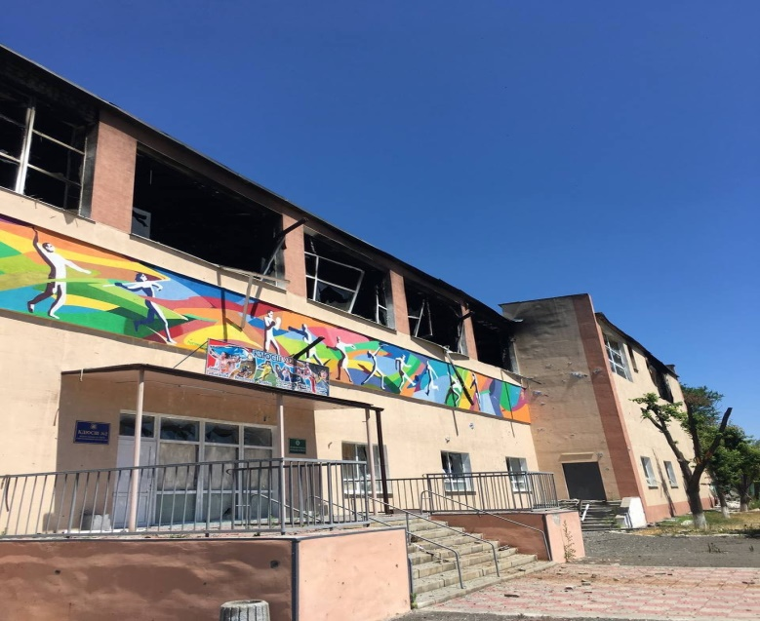
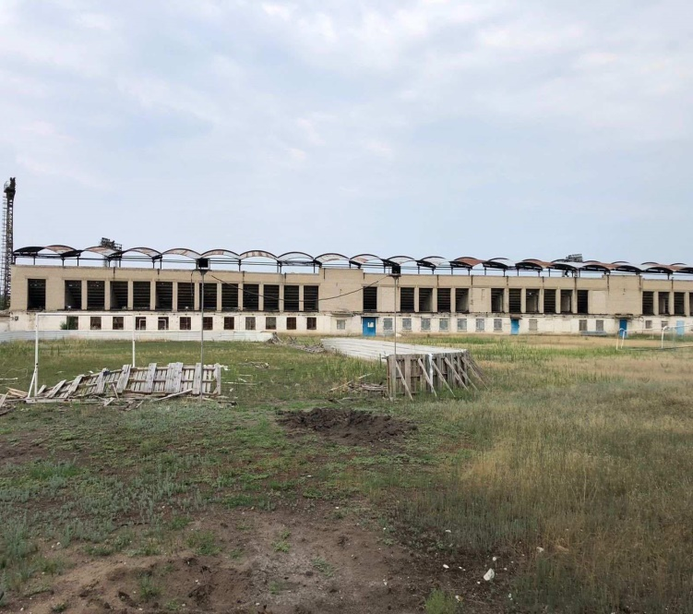
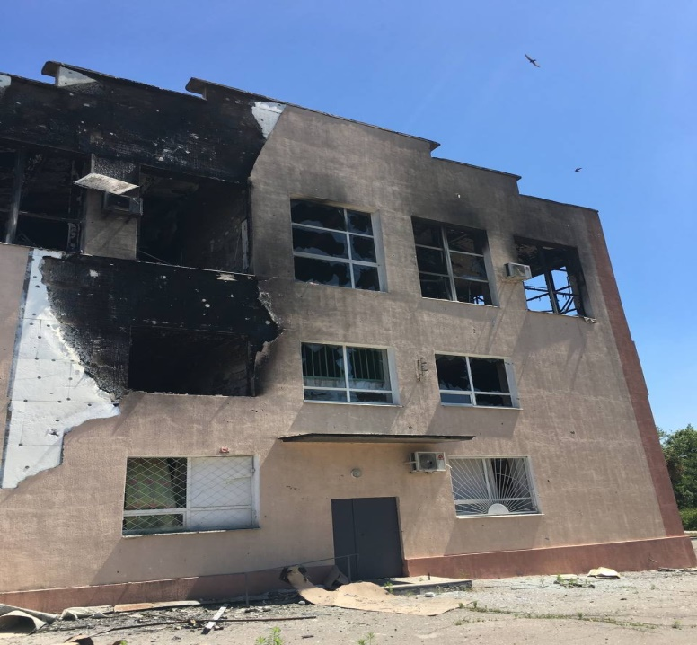
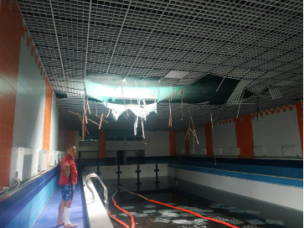
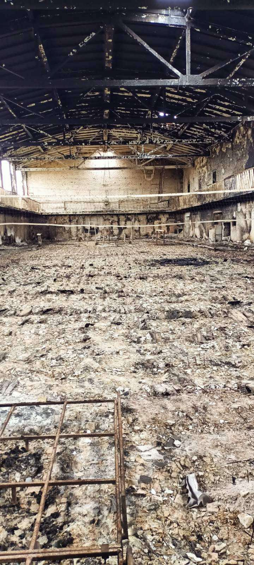
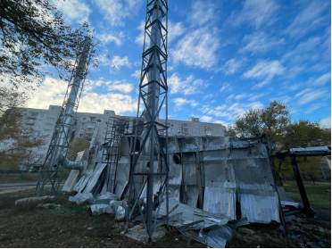
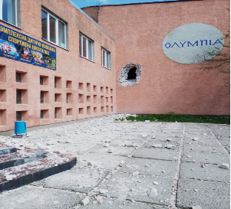
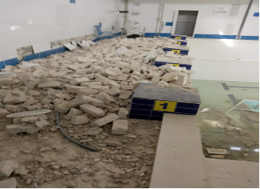
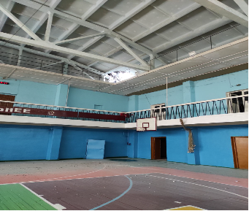
ЗАКЛАДИ
СПОРТУ
зруйновано
0
повністю
частково
11
Фото зруйнованих об’єктів
ПОПЕРЕДНІ ЗБИТКИ
789,141 млн грн
0 / 0
Навчально-тренувальні центри / бази
0 / 1
Спортивні клуби / комплекси
0 / 7
Спортивні зали
0 / 1
Стадіони
0 / 2
Басейни/ Тири

Slide 11
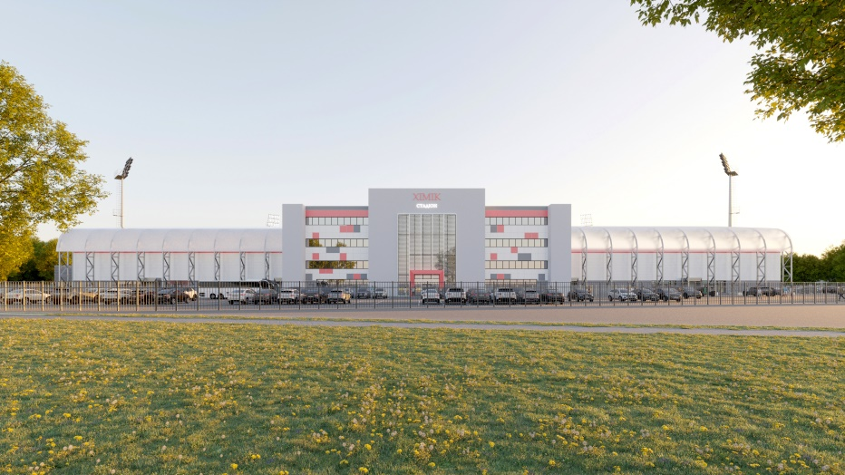
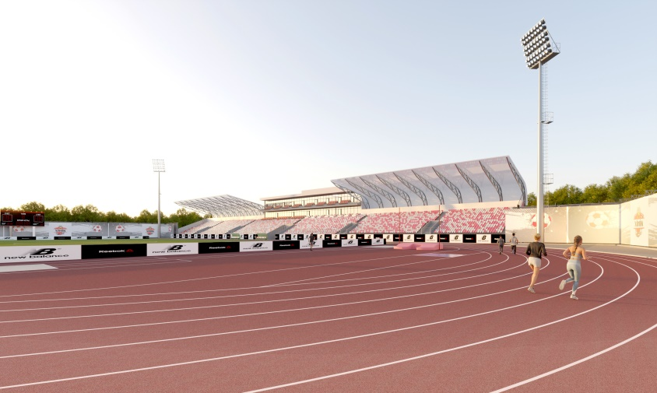
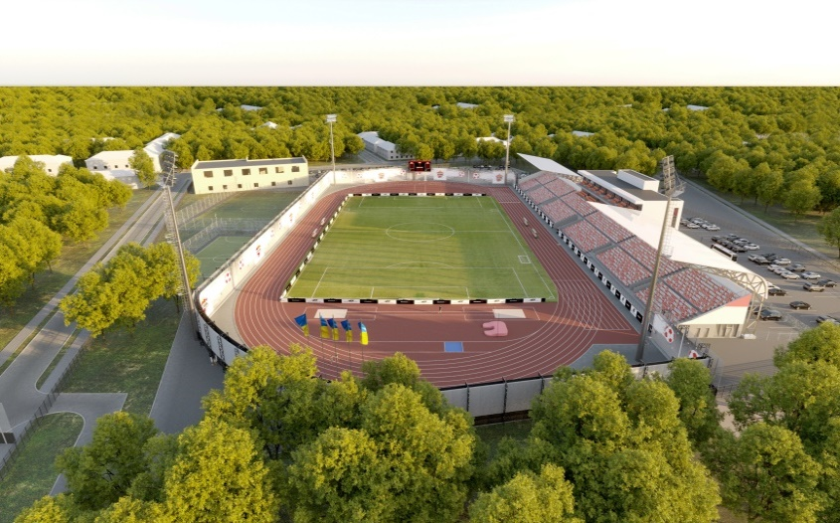
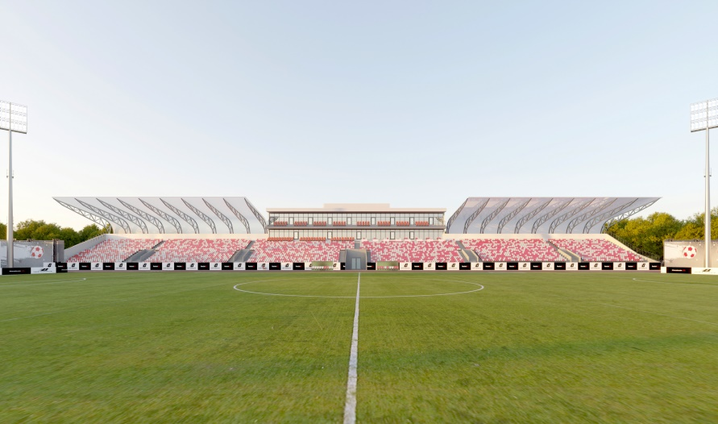
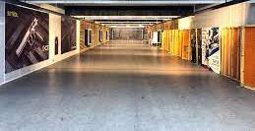
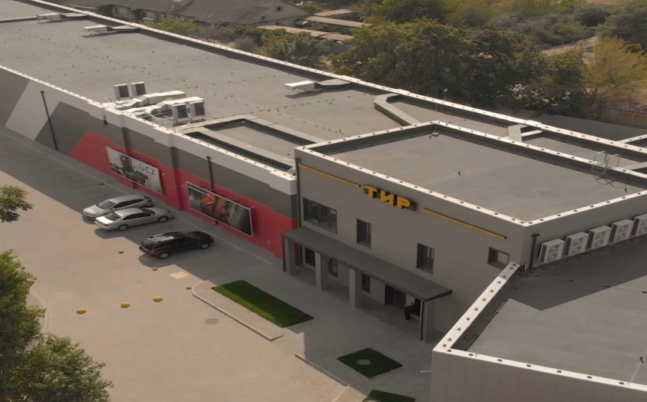
ЗАКЛАДИ
СПОРТУ
ПОТРЕБА
першочергового відновлення
Комплексна дитячо-юнацька спортивна школа №2
Основні види робіт:
Капітальний ремонт Будинку фізкультури (спортивний зал) ≈ вартість проєкту 120,471 млн грн
часткове відновлення стін, фасаду
облаштування на даху системи сонячних батарей
відновлення плит перекриття
встановлення вікон
встановлення дверей
ремонт покрівлі (з утепленням)
відновлення вентиляції
відновлення водопостачання, водовідведення, електропостачання та теплопостачання
придбання техніки, обладнання, спортивного інвентаря
благоустрій території
Реконструкція стадіону «Хімік» ≈ вартість проєкту 183 млн грн
1 етапом передбачається:
трибуни згідно регламенту УАФ для 3 категорії;
підтрибунні приміщення, що мають відповідати критеріям для стадіону Категорії 3 за Регламентом;
внутрішні інженерні мережі;
інженерні системи для забезпечення безпеки проведення матчів та функціонування стадіону;
електронне табло;
ігрове поле інтегроване в стандартні кругові бігові доріжки та суміщене з легкоатлетичними секторами для змагань;
систему освітлення;
зовнішні інженерні мережі;
під’їзні шляхи та паркувальні місця;
благоустрій території основного стадіону;
комплексне відокремлення інфраструктури стадіону архітектурною огорожею.
2 етапом передбачається:
тренувальний комплекс, що складається з ігрових полів для футболу та легкої атлетики;
господарсько-побутовий блок, що включає роздягальні та необхідні приміщення для відділення велоспорту, легкої атлетики, футболу, господарсько-побутові приміщення;
благоустрій території.
Капітальний ремонт тиру «Спартак» ≈ вартість проєкту 10 млн грн
часткове відновлення стін, фасаду
облаштування на даху системи сонячних батарей
відновлення плит перекриття
встановлення вікон
встановлення дверей
ремонт покрівлі (з утепленням)
відновлення водопостачання, водовідведення, електропостачання та теплопостачання
придбання техніки, обладнання, спортивного інвентаря
благоустрій території
0
Навчально-тренувальний центр / базу
0
Спортивний клуб / комплекс
1
Спортивний зал
1
Стадіон
1
Басейн/ Тири
ІНВЕСТИЦІЙНА ПОТРЕБА
313,5 млн грн

Slide 12
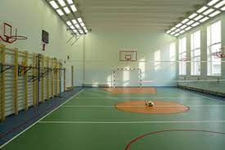
ЗАКЛАДИ
СПОРТУ
ПОТРЕБА
першочергового відновлення
Комплексна дитячо-юнацька спортивна школа №4
Основні види робіт:
Опресовка та ремонт системи опалення, вартість 0,51 млн грн.;
часткове відновлення стін, фасаду ≈ 386 м2, вартість 2,1 млн грн
відновлення плит перекриття ≈ 30 м2, вартість 0,3 млн грн
встановлення вікон ≈ 300 м2 (30 одиниць), вартість 0,9 млн грн
встановлення дверей ≈ 3 одиниці, вартість 0,2 млн грн
відновлення водопостачання, водовідведення, електропостачання ≈ вартість 3,5 млн грн
Виготовлення проектної документації і будівництво льодової арени, вартість 263,6млн.грн.
придбання техніки, обладнання, спортивного інвентаря – 2,3 млн грн
0
Навчально-тренувальний центр / базу
0
Спортивний клуб / комплекс
1
Спортивний зал
0
Стадіон
0
Басейн/ Тири
ІНВЕСТИЦІЙНА ПОТРЕБА
273,41 млн грн

Slide 13
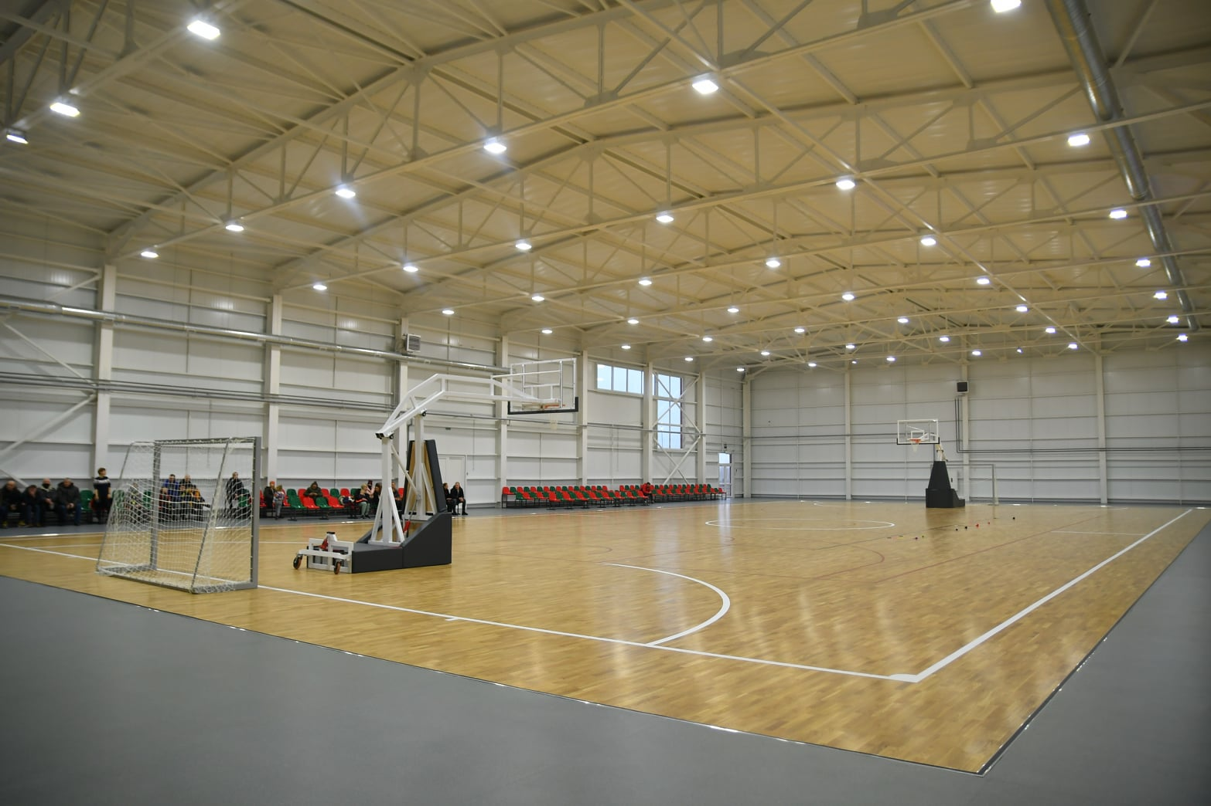
ЗАКЛАДИ
СПОРТУ
ПОТРЕБА
першочергового відновлення
Комплексна дитячо-юнацька спортивна школа №3
Основні види робіт:
ремонт покрівлі ≈ 96 м2, вартість 0,51 млн грн
часткове відновлення стін, фасаду ≈ 386 м2, вартість 2,1 млн грн
відновлення плит перекриття ≈ 61,2 м2, вартість 1,1 млн грн
встановлення вікон ≈ 416,9 м2 (42 одиниці), вартість 1,19 млн грн
встановлення дверей ≈ 3 одиниці, вартість 0,2 млн грн
відновлення водопостачання, водовідведення, електропостачання та теплопостачання ≈ вартість 3,5 млн грн
придбання техніки, обладнання, спортивного інвентаря – 2,3 млн грн
0
Навчально-тренувальний центр / базу
0
Спортивний клуб / комплекс
1
Спортивний зал
0
Стадіон
0
Басейн/ Тири
ІНВЕСТИЦІЙНА ПОТРЕБА
10,9 млн грн

Slide 14
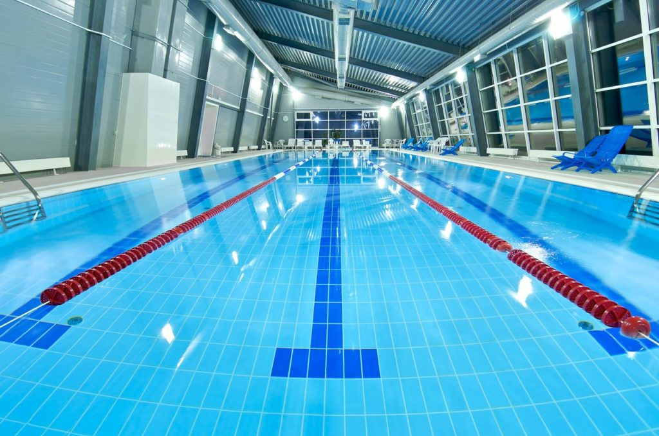
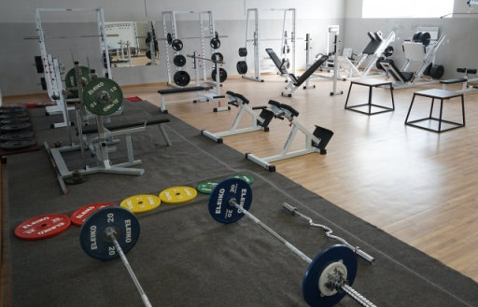
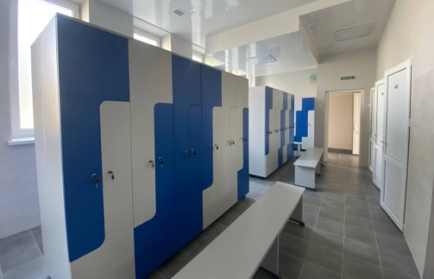
ЗАКЛАДИ
СПОРТУ
ПОТРЕБА
першочергового відновлення
ДЮСШ ВВС Садко
Основні види робіт:
- відновлення цілісності будівлі: зовнішніх стін, несучих конструкцій, даху та внутрішніх стін, загальною площею ≈ 23м х 10м, висотою 6,5м ≈ 8,4 млн грн.
- відновлення системи водопостачання та водовідведення душових, басейну тощо ≈ 0,25 млн грн.
- відновлення газової котельні та системи газопостачання (газові котли, коректор газу, вузол обліку газу, газопровід тощо) ≈ 0,5 млн грн.
відновлення системи електропостачання (електророзподільні щити, електрична мережа, освітлення, електровимикачі, розетки тощо) ≈ 0,25 млн грн.
- відновлення системи опалення (труби, радіатори тощо) ≈ 0,25 млн грн.
- відновлення вентиляційної системи (витяжки, приточна вентиляція, вентиляційні канали тощо) ≈ 0,5 млн грн.
- проведення оздоблювальних робіт душових, задньої стіни ванної басейну, коридорів перед душовими, роздягалень ≈ 0,8 млн грн.
- встановлення та заміна вікон в приміщеннях будівлі споруди ≈ 0,3 млн грн
- капітальний ремонт тренажерної зали, сауни, кімнати відпочинку, масажного кабінету ≈ 3,0 млн грн.
- проведення заходів з термомодернізації та енергоефективності (встановлення котельні на альтернативних видах палива, встановлення сонячних панелей для генерування власної електроенергії) ≈ 4,573 млн грн
- забезпечення матеріально - технічною базою школи (придбання спортивного обладнання та інвентарю, технічне та технологічне забезпечення) ≈ 6,758 млн грн
- витрати на проведення робіт необхідних для забезпечення доступу маломобільних груп населення ≈ 0,95 млн грн
0
Навчально-тренувальний центр / базу
0
Спортивний клуб / комплекс
1
Спортивний зал
0
Стадіон
1
Басейн/ Тири
ІНВЕСТИЦІЙНА ПОТРЕБА
26,531 млн грн

Slide 15
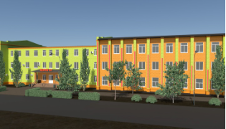
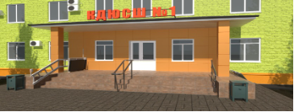
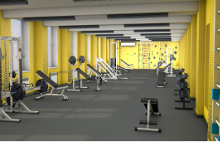
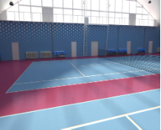
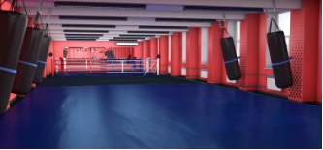
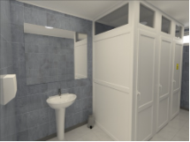
ЗАКЛАДИ
СПОРТУ
ПОТРЕБА
першочергового відновлення
Комплексна дитячо-юнацька спортивна школа №1
Основні види робіт:
1.вул..Федоренка ,33а ПАЛАЦ (ЗАЛ) ТЕНІСУ, 45 млн грн
1.Капітальний ремонт даху( з утепленням) ;2.облаштування на даху системи сонячних батарей;3.заміна пошкоджених вікон ;4термомодернізація будівлі;5.реконструкція інженерних мереж; 6.капітальний ремонт зала тенісних кортів з заміною підлогового покриття на Terafleх; 7.капітальний ремонт сумісних приміщень (роздягальні,коридор,адміністративні та господарчі приміщення);8.встановлення конденсування;9.встановлення геліосистем(для підігріву води)
2. вул.. Вілєсова, 4а,ЗАЛ ТЕНІСУ, 20 млн грн
1 етап-реконструкція будівлі(заміна несучих балок);капітальний ремонт даху(з утепленням);термомодернізація будівлі;встановлення на даху сонячних батарей;
облаштування системи рекуперації повітря;реконструкція інженерних мереж;
капітальний ремонт зали тенісних кортів з заміною підлогового покриття на Terafleх;
капітальний ремонт сумісних приміщень ( роздягальні,коридор,адміністративні та господарчі приміщення)
2 етап-реконструкція грунтового покриття;відновлення огорожі
3. вул..Федоренка ,33, СПОРТИВНИЙ КОМПЛЕКС, 40 млн грн
1 етап-ремонт даху;заміна пошкоджених вікон;відновлення котельної для будівель на вул..Федоренка ,33 та вул..Федоренка ,33а;модернізація системи опалення;
2 етап-2 і 3поверхи-капітальний ремонт залів з заміною підлогового покриття; облаштування системи рекуперації повітря; капітальний ремонт приміщень(адміністративні та господарчі приміщення, коридори,сходи);встановлення скеледрому
3 етап- 1 поверх-капітальний ремонт залів(боксу, кікбоксінгу, тренажерної зали) з заміною підлогового покриття; облаштування системи рекуперації повітря;
реконструкція центрального входу будівлі, з доступом осіб з інвалідностю;термомодернізація (утеплення )будівлі;встановлення геліосистем(для підігріву води);встановлення сонячних батарей
4. вул.Богдана Ліщини ,21а,ЗАЛ БОРОТЬБИ, 10 млн грн
заміна вікон;ремонт даху та внутрішніх стін;реконструкція системи опалення;
облаштування системи рекуперації повітря;заміна підлогового покриття;
встановлення геліосистем(для підігріву води);встановлення на даху сонячних батарей
Для спортивного закладу: придбання офісної техніки та меблів; спортивного інвентаря та обладнання в усі зали для видів сорту (49,8 млн грн)
0
Навчально-тренувальний центр / базу
1
Спортивний клуб / комплекс
3
Спортивний зал
0
Стадіон
0
Басейн/ Тири
ІНВЕСТИЦІЙНА ПОТРЕБА
164,8 млн грн

Slide 16
ЗАКЛАДИ
КУЛЬТУРИ
зруйновано
7
повністю
частково
13
1 / 5
Будинки культури
2 / 0
Кінотеатри
0 / 1
Музеї
3 / 4
Бібліотеки
ПОПЕРЕДНІ ЗБИТКИ
розрахунок завданих збитків та оціночної вартості відбудови можливе лише після фактичного огляду пошкодженого об’єкту спеціалістами
1 / 3
Школи мистецтв

Slide 17
ОБ’ЄКТИ
ТОРГІВЛІ ТА ПОСЛУГ
зруйновано
54
повністю
частково
642
ПОПЕРЕДНІ ЗБИТКИ
розрахунок завданих збитків та оціночної вартості відбудови можливе лише після фактичного огляду пошкодженого об’єкту спеціалістами
45 / 245
Заклади торгівлі
2 / 7
Установ банку
5 / 389
Об’єкти сфери послуг (ресторани, перукарні)
2 / 1
Готелі
45 / 245
Аптеки

Slide 18
ОБ’ЄКТИ
ТОРГІВЛІ ТА ПОСЛУГ
ПОТРЕБА
першочергового відновлення
5
Продуктових магазини
3
Господарських магазина
1
Ринок
2
Установу банку
5
Аптека
1
Готель
2
Перукарня
Інвестиційні потреби
розрахунок оціночної вартості відбудови можливе лише після фактичного огляду пошкодженого об’єкту спеціалістами

Slide 19
ТРАНСПОРТНА
ІНФРАСТРУКТУРА
зруйновано
2
повністю
частково
1
ПОПЕРЕДНІ ЗБИТКИ
розрахунок завданих збитків та оціночної вартості відбудови можливе лише після фактичного огляду пошкодженого об’єкту спеціалістами
0 / 1
Автовокзали
1 / 0
Мости
1 / 0
Сєвєродонецьке тролейбусне управління (~1 227,1 млн. грн.)

Slide 20
ТРАНСПОРТНА
ІНФРАСТРУКТУРА
ПОТРЕБА
першочергового відновлення
КП «Сєвєродонецьке тролейбусне управління»
Капітальний ремонт та відновлення будівель
КП «СТрУ»: ~ 83,1 млн. грн.
Будівля головного корпусу;
Будівля адміністративного корпусу;
Будівля енергогосподарства;
Будівля диспетчерскої.
Основні види робіт: - ремонт покрівлі (1627,27м2,орієнтовна вартість – 5,1 млн. грн) - капітальний ремонт будівель (10419,4м2,орієнтовна вартість – 67,8 млн. грн.) - встановлення вікон, дверей (208 одиниць, орієнтовна вартість - 4,2 млн. грн.) - облаштування системи протипожежної охорони (орієнтовна вартість 1 млн. грн.) - придбання оргтехніки, обладнання та матеріалів (орієнтовна вартість – 5 млн. грн.)
2) Оновлення тролейбусного парку: ~ 794 млн. грн.
Закупівля електробусів ( 20 одиниць) та зарядних станцій (20 одиниць).
3) Капітальний ремонт контактної мережі ~ 650 млн. грн.
ІНВЕСТИЦІЙНА ПОТРЕБА
1 527,1 млн грн

Slide 21
Об’єкти життєзабезпечення
ПОТРЕБА
першочергового відновлення
зруйновано
0
повністю
частково
4
ПОПЕРЕДНІ ЗБИТКИ
розрахунок завданих збитків та оціночної вартості відбудови можливе лише після фактичного огляду пошкодженого об’єкту спеціалістами
0 / 1
Освітлення громади –
КП «Сєвєродонецькліфт» (38,2 млн. грн.)
0 / 1
Забезпечення теплопостачанням –
КП «Сєвєродонецьктеплокомуненерго»
0 / 1
Обслуговування та управління багатоквартирними будинками – КП «Світанок»
0 / 1
Централізоване водопостачання та водовідведення – КП «Сєвєродонецькводоканал»

Slide 22
Об’єкти життєзабезпечення
ПОТРЕБА
першочергового відновлення
Адміністративна будівля: ~9,5 млн. грн.
ремонт покрівлі (315 м2, 0,1 млн. грн.)
євроремонт офісного приміщення (475 м2, 4,4 млн. грн.)
встановлення вікон (120 м2, 0,5 млн. грн.)
встановлення дверей (30 шт., 0,3 млн. грн.)
фасадні роботи (520 м2, 2,6 млн. грн.)
придбання офісної техніки та меблів ( 1,0 млн. грн.)
Придбання та встановлення автономних систем (свердловина, твердопаливний котел, сонячна станція на дах, автоматичні ворота, паркан, системи відеоспостереження та сигналізації) (0,6 млн. грн.)
Господарські споруди: ~2,2 млн. грн.
ремонт покрівлі боксів (270 м2, 0,6 млн. грн.)
фасадні роботи (101 м2, 0,1 млн. грн.)
штукатурні роботи (268 м2, 0,2 млн. грн.)
встановлення воріт боксів (3 шт., 0,1 млн. грн.)
Ремонт навісу з металопрофілю (45 м2, 0,4 млн. грн.)
Асфальтне покриття (900 м2, 0,8 млн. грн.)
Опорний пункт: ~0,05 млн. грн.
встановлення вікон (5 м2, 0,02 млн. грн.)
встановлення дверей (1 шт., 0,03 млн. грн.)
Диспетчеризація: ~7,7 млн. грн.
Диспетчеризація світлофорних об’єктів (5,9 млн. грн.)
Диспетчеризація мереж зовнішнього освітлення (1,8 млн. грн.)
Будівництво світлофорних об’єктів: ~7 млн. грн.
- Будівництво світлофорних об’єктів (2 шт., 7,0 млн. грн.) на перехресті пр. Хіміків – вул. Танкістів, на перехресті вул. Сметаніна – вул. Богдана Ліщини
Капітальні ремонти: ~145,9 млн. грн.
Капітальний ремонт мереж зовнішнього освітлення м. Сєвєродонецьк та прилеглих селищ (81 вулиця, 110,7 млн. грн.)
Капітальний ремонт світлофорних об’єктів (27 шт., 35,2 млн. грн.)
Закупівля необхідного транспорту та обладнання: ~17,8 млн. грн.
автовишка на базі мікроавтобуса (3 шт., 12,1 млн. грн.)
автомобіль легковий Renault Express (2 шт., 2,1 млн. грн.)
автомобіль легковий Renault Duster (1 шт., 1,3 млн. грн.)
спецодяг (0,6 млн. грн.)
дизельне пальне (10 т, 0,8 млн. грн.)
обладнання та інструмент (0,9 млн. грн.)
КП «СЄВЄРОДОНЕЦЬКЛІФТ»
ІНВЕСТИЦІЙНА ПОТРЕБА
190,15 млн грн
ІНВЕСТИЦІЙНА ПОТРЕБА
000 млн грн

Slide 23
Об’єкти життєзабезпечення
ПОТРЕБА
першочергового відновлення
КП «СЄВЄРОДОНЕЦЬКТЕПЛОКОМУНЕНЕРГО»
Об’єкти, які потребують ремонту
та відновлення:
Котельня 83 мкр.
Котельня 71 мкр.
Котельня (Сілікатна)
Тепломережі
Будівля адміністративна (АБК)
ІНВЕСТИЦІЙНА ПОТРЕБА
розрахунок завданих збитків та оціночної вартості відбудови можливе лише після фактичного огляду пошкодженого об’єкту спеціалістами

Slide 24
Об’єкти життєзабезпечення
ПОТРЕБА
першочергового відновлення
Основні потреби:
Відновлення та капітальний ремонт дитячих майданчиків, скверів (близько 500 млн. грн.);
Оновлення та закупівля 37 одиниць спецтехніки та 42 одиниці обладнання (близько 160 млн. грн.);
Інструмент та обладнання для проведення першочергових дій після деокупації: генератори, газозварювальні апарати, бензопили, лопати, мітла, покрівельний матеріал, цемент, кабель (близько 120 млн. грн.);
Тимчасові житлові модулі (близько 500 млн. грн.);
Запровадження сучасних систем обліку та керування співробітниками (близько 7,5 млн. грн.)
КП «Світанок»
ІНВЕСТИЦІЙНА ПОТРЕБА
1 287,5 млн. грн.

Slide 25
Об’єкти життєзабезпечення
ПОТРЕБА
першочергового відновлення
Основні потреби:
1) Відновлення та капітальний ремонт адміністративної будівлі: ~11 млн. грн.
ремонт офісних приміщення (3 млн. грн.)
встановлення вікон (0,8 млн. грн.)
встановлення дверей (0,2 млн. грн.)
Налагодження роботи абонентської служби та керівного апарату
(оргтехніка) ( 2,0 млн. грн.)
Будівництво бомбосховища (5 млн. грн.)
2) Придбання електронасосних агрегатів для заміни знищеного обладнання свердловин Замуловського водозабору, свердловин Щедрищанського водозабору: ~ 5 млн. грн.
3) Розробка проектно-кошторисної документації та будівництво комплексу очисних споруд з виробництвом біогазу з осаду в складі: приймальні камери, комбіустановка по мех. очищенню стоків, усереднювач, первинні відстійники, аеротенк, вторинні відстійники, повітродувна станція, насосна станція внутрішніх потоків, система управління процесом, мулосгущувач, метантенк з системою отримання біогазу та очищення від сірководню, когенераційна установка, блок доочистки стоків, блок дезінфекції стоків. ~ 800 млн. грн.
4) Дистанційне зняття показників (облік): ~36 млн. грн.
Основні види робіт:
Встановлення будинкових вузлів обліку з дистанційним зняттям показників за допомогою технології LoRaWAN
5) Закупівля техніки та необхідного обладнання: ~ 43,6 млн. грн.
Придбання машин і спец.техніки :
Екскаватор
Мулосос
Каналопромивна машина
Самоскид -2 шт
Чергові автомобілі для перевезення аварійних бригад – 4 шт
Дизельне пальне (20 т, 1,6 млн. грн.)
Обладнання та інструмент ( 2 млн. грн.)
КП «Сєвєродонецькводоканал»
ІНВЕСТИЦІЙНА ПОТРЕБА
3 295,6 млн. грн.

Slide 26
Об’єкти життєзабезпечення
ПОТРЕБА
першочергового відновлення
6) Заміна пошкоджених водопровідних мереж м. Сєвєродонецьк (150 км) та заміна пошкоджених каналізаційних мереж м. Сєвєродонецьк (250 км): ~ 2,4 млрд. грн.
Основні види робіт:
Заміна колекторів
- ул.Вілесова (от пр.Гвардійській до ул.Курчатова) Ду600 L=900м.п.,
- пр.Гвардійській (от ул.Вілесова до ул.Курчатова) Ду600 L=850м.п.
- пр.Хіміків (від Автовокзала до ул.Танкистів) Ду600 L=2500м.п.
- ул.Федоренко (от ул.Танкистів до ул.Б.Лещіни) Ду600 L=1100м.п.
- ул.Танкистів (от пр.Хіміков до ул.Федоренко) Ду600 L=450м.п.
- ул.Маяковского (от пр.Центрального до ул.Б.Лещіни) Ду600 L=2200м.п.
- ул.Сметаніна (от ул. Первомайская до ул.Б.Лещіни) Ду500 L=1200м.п.
Внутріквартальни трубопроводи
- ул.Новікова11 до ул.Новікова 15 Ду250 L=2100м.п.
- ул.Космонавтов 29-31 до ул.Новікова 11А Ду250 L=3300м.п
- ул.Новікова 23-25-25А Ду250 L=2800м.п.
- ул.Курчатова 27-29 Ду250 L=1100м.п.
- ул.Курчатова 15-17 Ду250 L=900м.п.
- ш.Будівельників 21,22,23,23А Ду250 L=1100м.п.
- ш.Будівельників 11,11А Ду250 L=1100м.п.
-ул.Донецька 42,44,46,48,50 Ду250 L=900м.п.
-пр.Хіміков 44,46,48 Ду250 L=600м.п.
-ул.Донецька 26,28 – ул.Федоренко 55-45 Ду250 L=1100м.п.
-ул.Менделеева 43-50 Ду250 L=2200м.п.
-ул.Федоренко 4,6,8 до ул. Танкистів 26,28,30 Ду250 L=1100м.п.
-ул.Партизанська 41,43,43А Ду200 L=900м.п.
-МЖК «Мрія» Ду250 L=700м.п.
-ул.Первомайська 33,35 Ду250 L=600м.п.
-ул.Егорова 21,23 Ду250 L=600м.п.
-пр.Гвардейській 47,49,51 Ду250 L=1100м.п.
-ул.Гагаріна 54,56,58 Ду250 L=1100м.п.
-ул.Гагаріна 72-80 Ду250 L=2200м.п.
-ул.Донецька57 до пр..Гвардейський 27 Ду250 L=2200м.п.
КП «Сєвєродонецькводоканал»
ІНВЕСТИЦІЙНА ПОТРЕБА
3 295,6 млн. грн.

Slide 27
ІНШІ ПЕРШОЧЕРГОВІ ПРОЕКТИ
Проєкт «Нова енергія»
Орієнтовна вартість проєкту 90 млн $
Основною метою будівництва сучасного сміттєспалювального заводу для міста Сєвєродонецьк Луганської області - є безперебійне постачання теплової та електричної енергії мешканцям міста із використанням наявних ресурсів і джерел.
Основні технічні характеристики варіанта будівництва сміттєспалювального заводу з річним обсягом утилізації твердих муніципальних відходів близько 100 тис. тон.
Тривалість роботи МСЕ: 8000 годин/рік;
• Усереднена калорійність ТПВ: 1600 ккал/кг;
• Склад основного енергетичного обладнання МСЕ:
- 1 лінія спалювання (лінія включає паровий котлоагрегат паропродуктивністю 26,7
т/год та систему газоочищення)
1 парова турбіна встановленою електричною потужністю 5,2 МВт;
• Параметри робочого середовища:
- перегріта пара:
тиск - 3,92 МПа,
температура - 440 °С;
- температура живильної води: - 150 ° С

Slide 28
ІНШІ ПЕРШОЧЕРГОВІ ПРОЕКТИ
КП «Сєвєродонецькводоканал» зазнало суттєвих пошкоджень. проєктом передбачено будівництво очисних споруд Потужністю 8000 м3/добу.
Вони відповідають вимогам українського екологічного та містобудівного законодавства, будівельним та екологічним нормам, вимогам, встановленим Українським агентством водних ресурсів та законодавства ЄС для скиду в р. Сіверський Донець.
Нові каналізаційно-очисні споруди
Орієнтована вартість проєкту – 800 млн. грн.

Slide 29
ІНШІ ПЕРШОЧЕРГОВІ ПРОЕКТИ
Встановлення сучасних зупинкових майданчиків - «розумних зупинок»
Обладнані:
скляні стіни із захисною прозорою бронеплівкою;
дерев’яними лавками;
розетками для підзарядки смартфону та безкоштовним wi-fi;
обігрівом місць для сидіння;
Кнопкою виклику поліції та екстрених служб;
Комплектом сміттєвих урн для роздільного збору сміття;
Відеоспостереженням;
Внутрішнім освітленням;
Сонячною батареєю тощо.
електронним LED-табло з яскравими великими літерами та цифрами (годинник, термометр)
На табло в режимі онлайн відображається інформація про час прибуття міського транспорту, розклад руху, а також навігацію (Окрім самих розкладів табло інформують пасажирів про перелік зупинок на маршруті, відстань в хвилинах до потрібної зупинки, розклад автобусів доступних для осіб з інвалідністю, мапа та інша інформація).
Вартість одного зупиночного комплексу – 820 тис. грн
На території м. Сєвєродонецьк налічувалось понад 80 зупинок.
Загальна вартість проєкту складає 70 млн. грн.

Slide 30
ІНШІ ПЕРШОЧЕРГОВІ ПРОЕКТИ
Оновлення клумби на площі Миру
Основні роботи:
Обробка земельної ділянки для садіння квітів та кущів;
Закупівля саджанців кущів та квітів;
Садіння саджанців в готові ями;
Влаштування клумб;
Садіння квітів на клумбах;
Сівба газонів;
Підживлення поодиноких кущів і квітів мінеральними добривами;
Встановлення урни.
Орієнтовна вартість проєкту –2 млн. грн.

Slide 31
ІНШІ ПЕРШОЧЕРГОВІ ПРОЕКТИ
Відновлення озеленення Скверу ім. Гоголя
Основні роботи:
Обробка земельної ділянки для садіння квітів, дерев та кущів;
Садіння саджанців в готові ями;
Влаштування клумб;
Садіння квітів на клумбах;
Сівба газонів;
Підживлення поодиноких дерев, кущів і квітів мінеральними добривами;
Встановлення урн.
Орієнтовна вартість проєкту –2 млн. грн.

Slide 32
Сєвєродонецька міська ТГ
Наші контакти:
телефон: +380954472708
e-mail: vca@sed-rada.gov.ua
сайт: https://sed-rada.gov.ua

